Slide 1
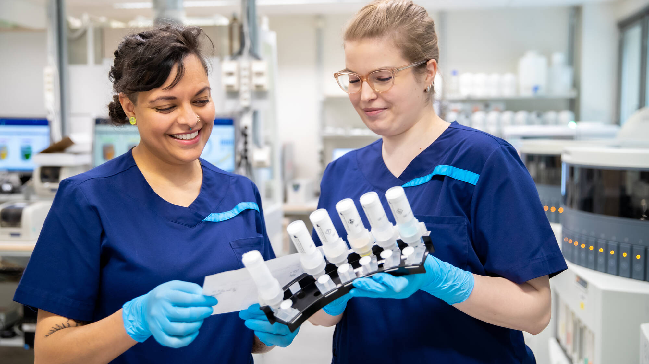
HUS Diagnostiikkakeskus
Korkeatasoista ja vaikuttavaa diagnostiikkaa

Slide 2





HUS Diagnostiikkakeskus lukuina (2024)
3 300 TYÖNTEKIJÄÄ
TOIMINTATUOTOT
462 MILJ .€
25,1 MILJ.
Laboratorio-
tutkimusta
150
Toimipistettä
1,2 MILJ.
Kuvantamis-
tutkimusta
10
24/7 Sairaala-laboratoriota

Slide 3
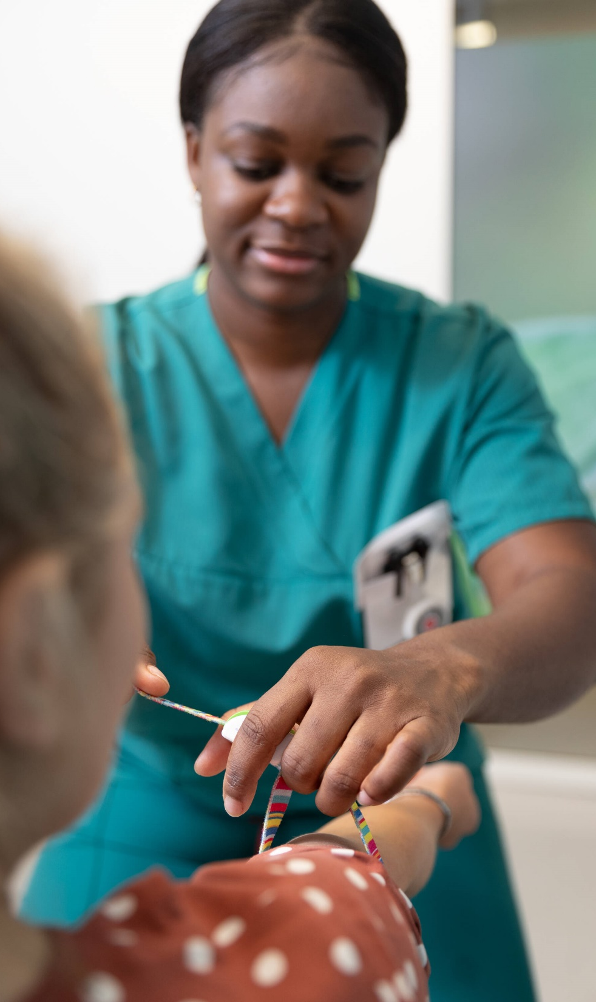
DIAGNOSTIIKKAKESKUS ON YKSI KUUDESTA HUSIN TULOSALUEESTA
HUS Diagnostiikkakeskus sisältää kuvantamis- ja laboratoriotoiminnot.
Tavoitteena on diagnostisten erikoisalojen synergia.
Yhteistyöverkostojen ylläpitäminen erityisvastuualueen sisällä ja kansallisesti.
Diagnostiikka on hoitopolkujen perustana.

Slide 4
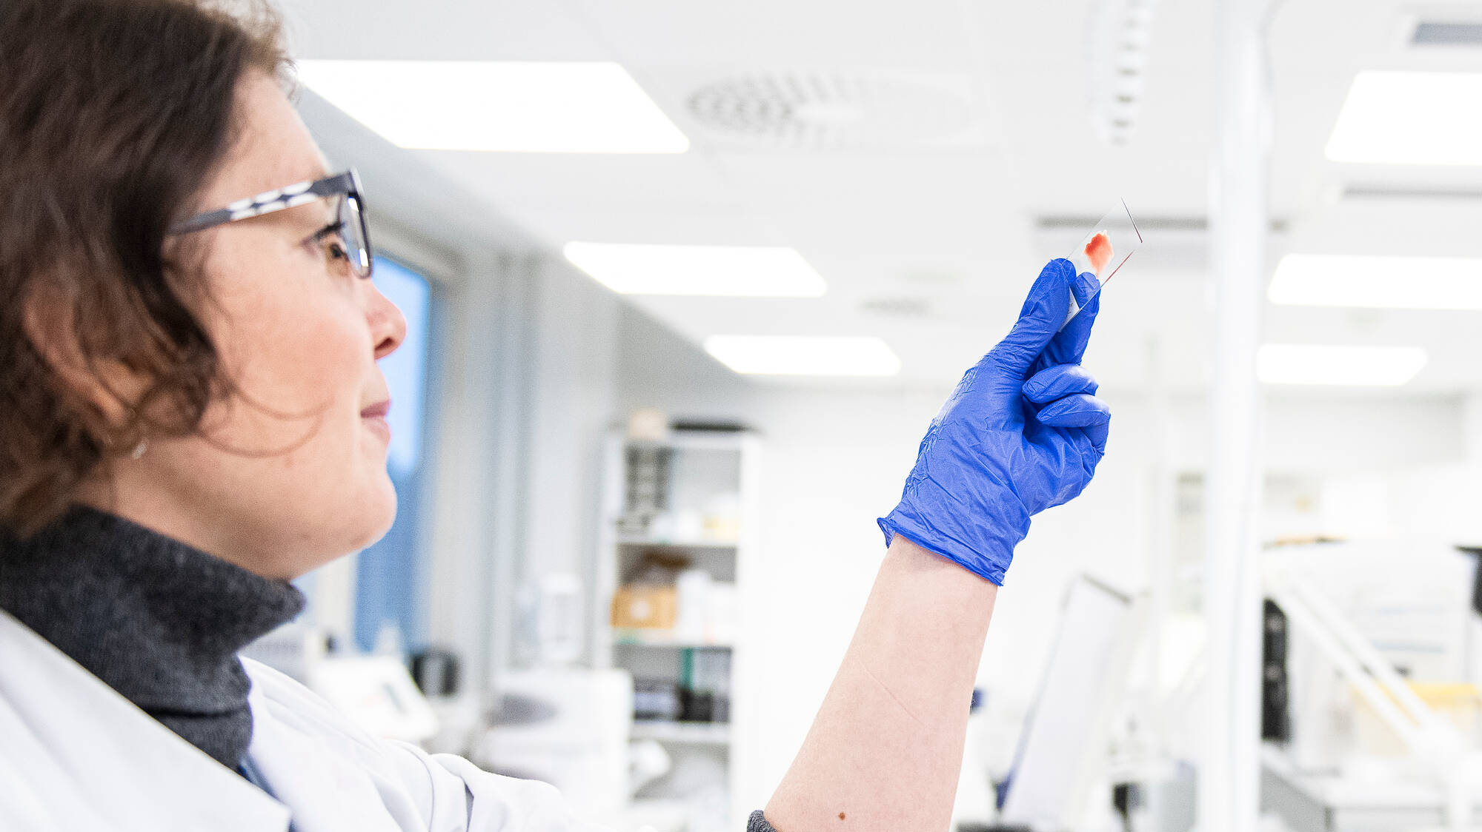
HUS Diagnostiikkakeskus tuottaa terveyttä

Slide 5
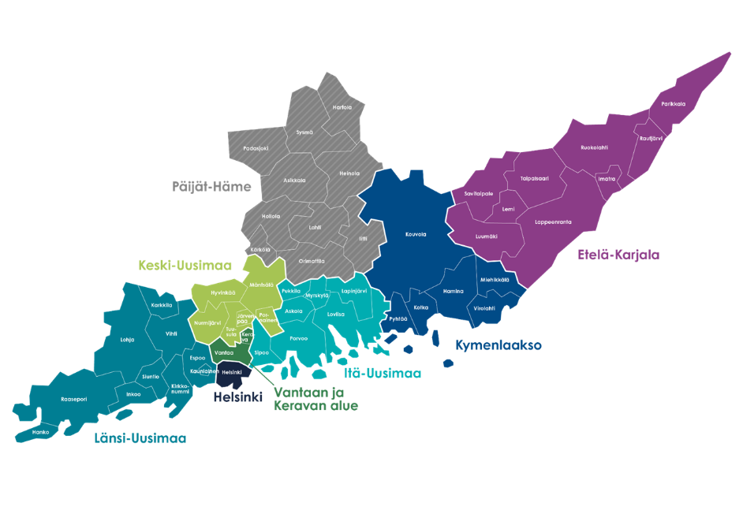
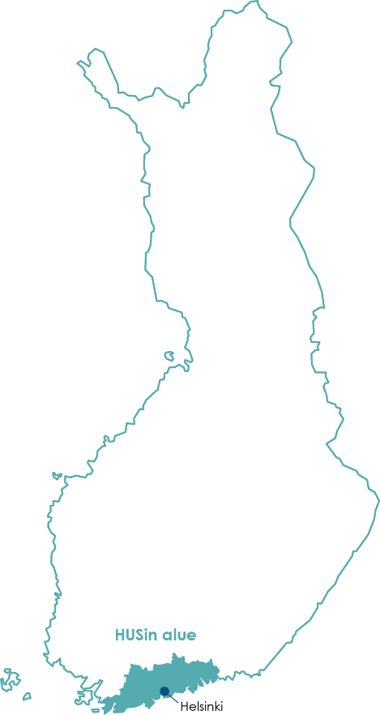
TOIMINTA-ALUE HANGOSTA PARIKKALAAN
Noin 150 toimipistettä. Pääasiallinen toiminta-alueemme on HUS-yhtymän erikoissairaanhoito ja HUSiin kuuluvien hyvinvointialueiden perusterveydenhuolto.
Vastaamme myös Kymenlaakson hyvinvointialueen ja Etelä-Karjalan hyvinvointialueen laboratorio- ja kuvantamistoiminnasta.
Kuvantamispalveluita Päijät-Hämeen hyvinvointikuntayhtymässä (Hyksin erva-alue).

Slide 6
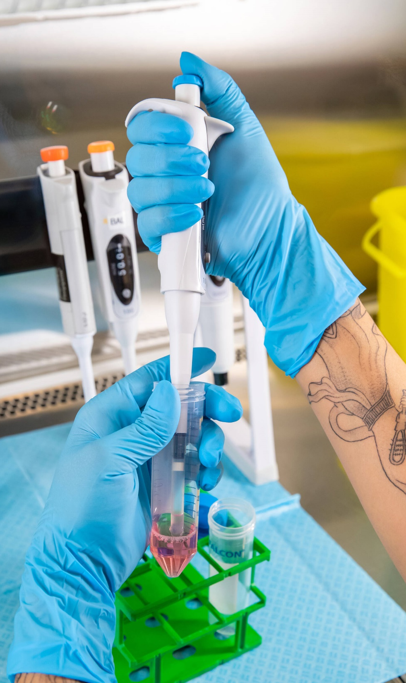
Toimintaamme kuuluu
Radiologia
Patologia
Preanalytiikka (näytteenotto)
Genetiikka
Kliininen farmakologia
Kliininen fysiologia ja isotooppilääketiede
Kliininen neurofysiologia
Kliininen kemia
Kliininen mikrobiologia

Slide 7
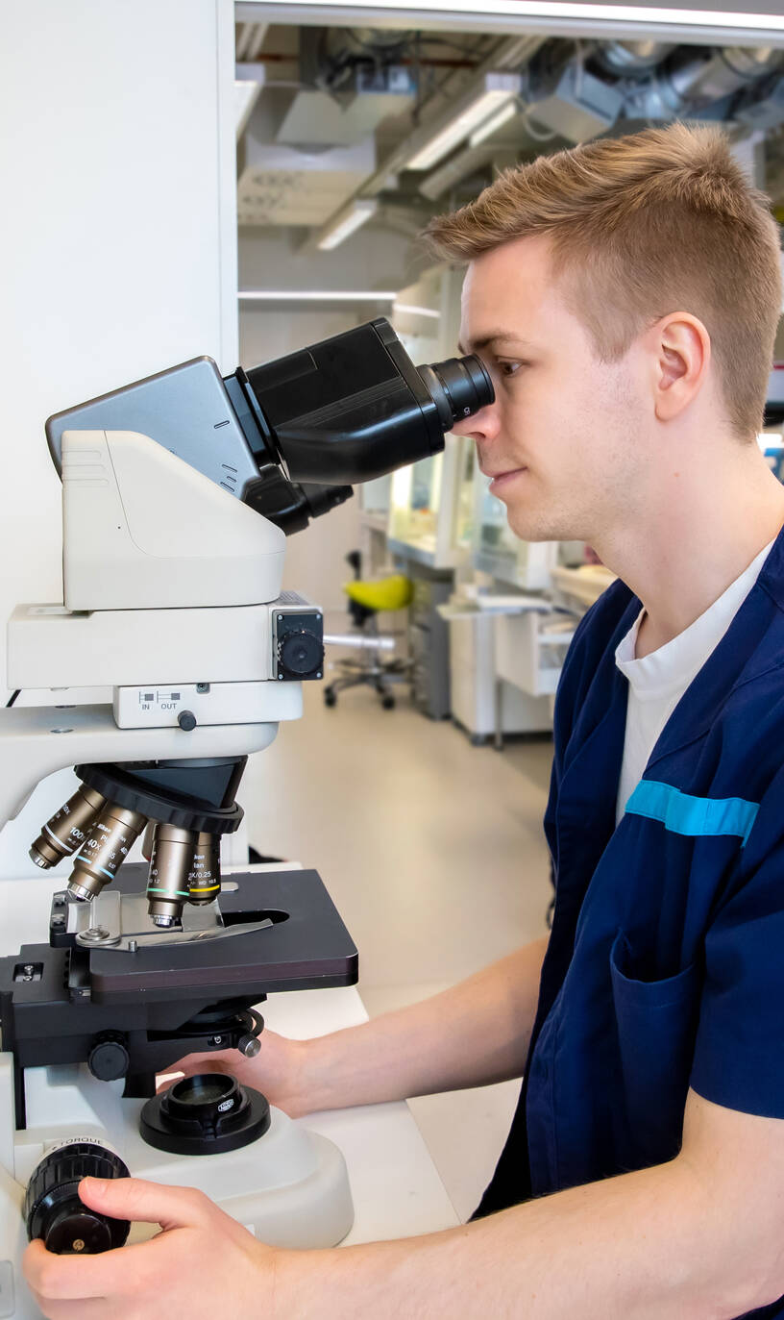
Tutkimme ja opetamme
Toimimme kahdeksalla laboratoriolääketieteen ja kuvantamisen erikoisalalla.
Vastaamme valtakunnallisesti useista erityisosaamista vaativista tutkimuksista sekä yliopistolliselle sairaalalle kuuluvasta tutkimuksesta ja opetuksesta.
Tutkimustoimintamme ja tuotekehityksemme on innovatiivista.
Diagnostiset tutkimukset ovat keskeisessä roolissa sairauksien varmistamisessa, poissulkemisessa, osana hoitoa sekä hoidon seurannassa ja seulonnassa.

Slide 8
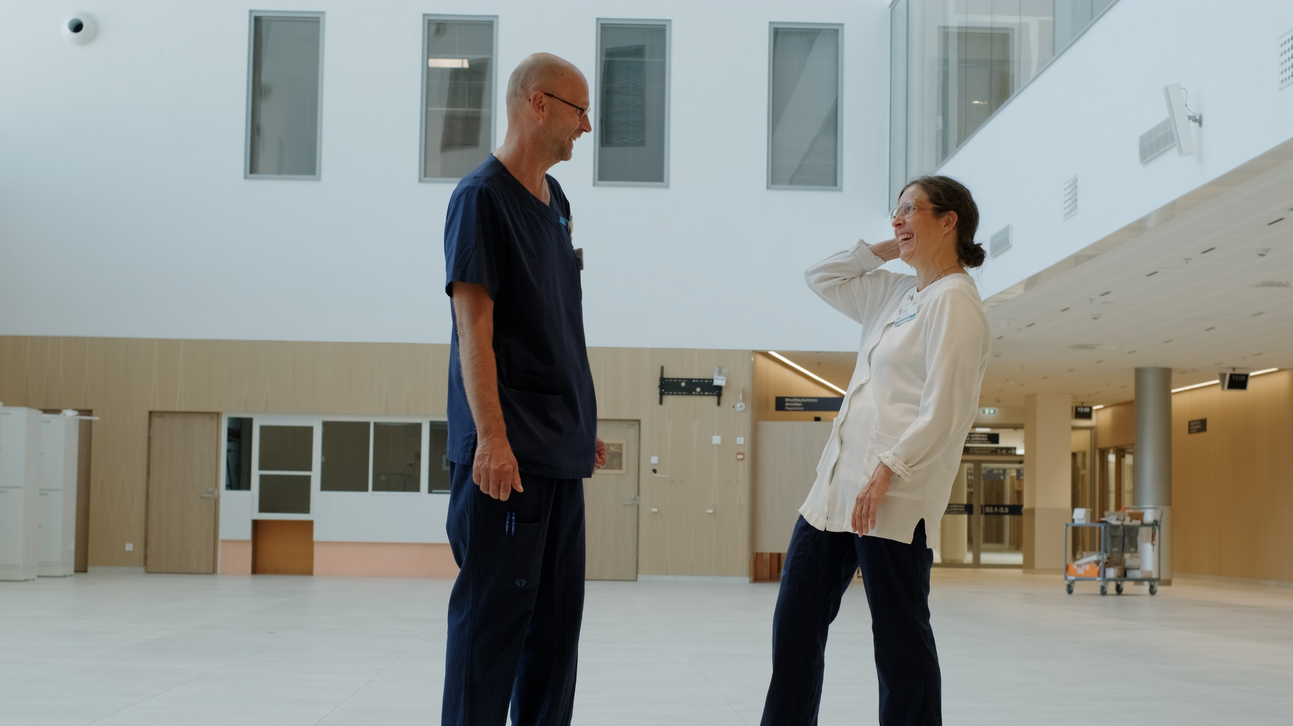
parhaaT OSAAJAT
– HYVÄ TYÖPAIKKA

Slide 9

noin 3 300 työntekijää (2024)
Hoitohenkilökunta 2 349
Lääkärit 455
Muu henkilökunta 245
Erityistyöntekijät 255
Henkilökuntaamme kuuluu muun muassa laboratoriohoitajia, röntgenhoitajia,
lääkäreitä, fyysikoita, sairaalakemistejä, sairaalageneetikkoja ja sairaalamikrobiologeja.

Slide 10
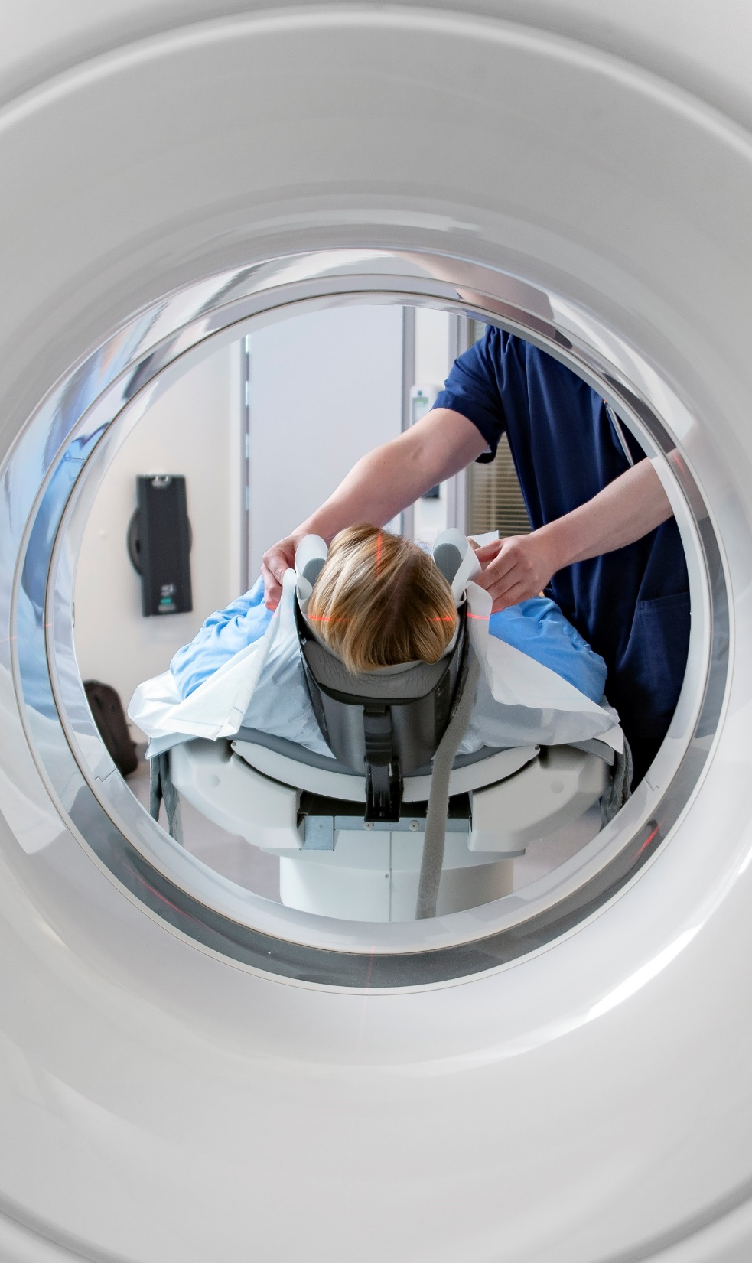
Toimintamme on laadukasta
Laadunhallinta- ja johtamisjärjestelmämme täyttää standardin vaatimukset.
Toimintamme on asiakaslähtöistä ja kehitämme laatuamme järjestelmällisesti.
Jatkuvaa parantamista seurataan vuosittain.
Diagnostiikkakeskus on FINAS-akkreditointipalvelun akkreditoima testauslaboratorio T055, joka noudattaa standardin SFS-EN ISO 15189:2022 vaatimuksia. Tiedot akkreditoituun pätevyysalueeseen sisältyvästä toiminnasta ja toimipaikoista on nähtävillä verkkosivuilta www.finas.fi.
Kuvantamistoiminnoilla on vuonna 2018 myönnetty ISO 9001:2015 laatusertifikaatti.

Slide 11
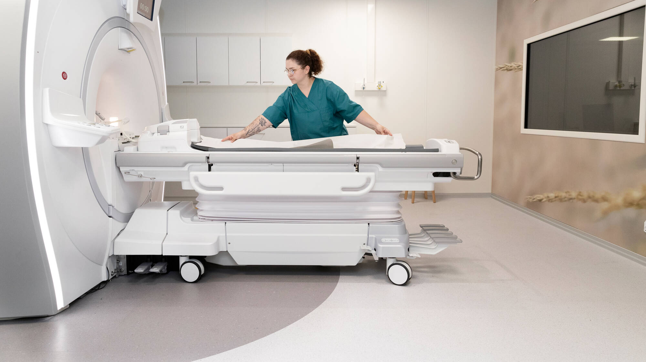
sujuvat hoitopolut

Slide 12
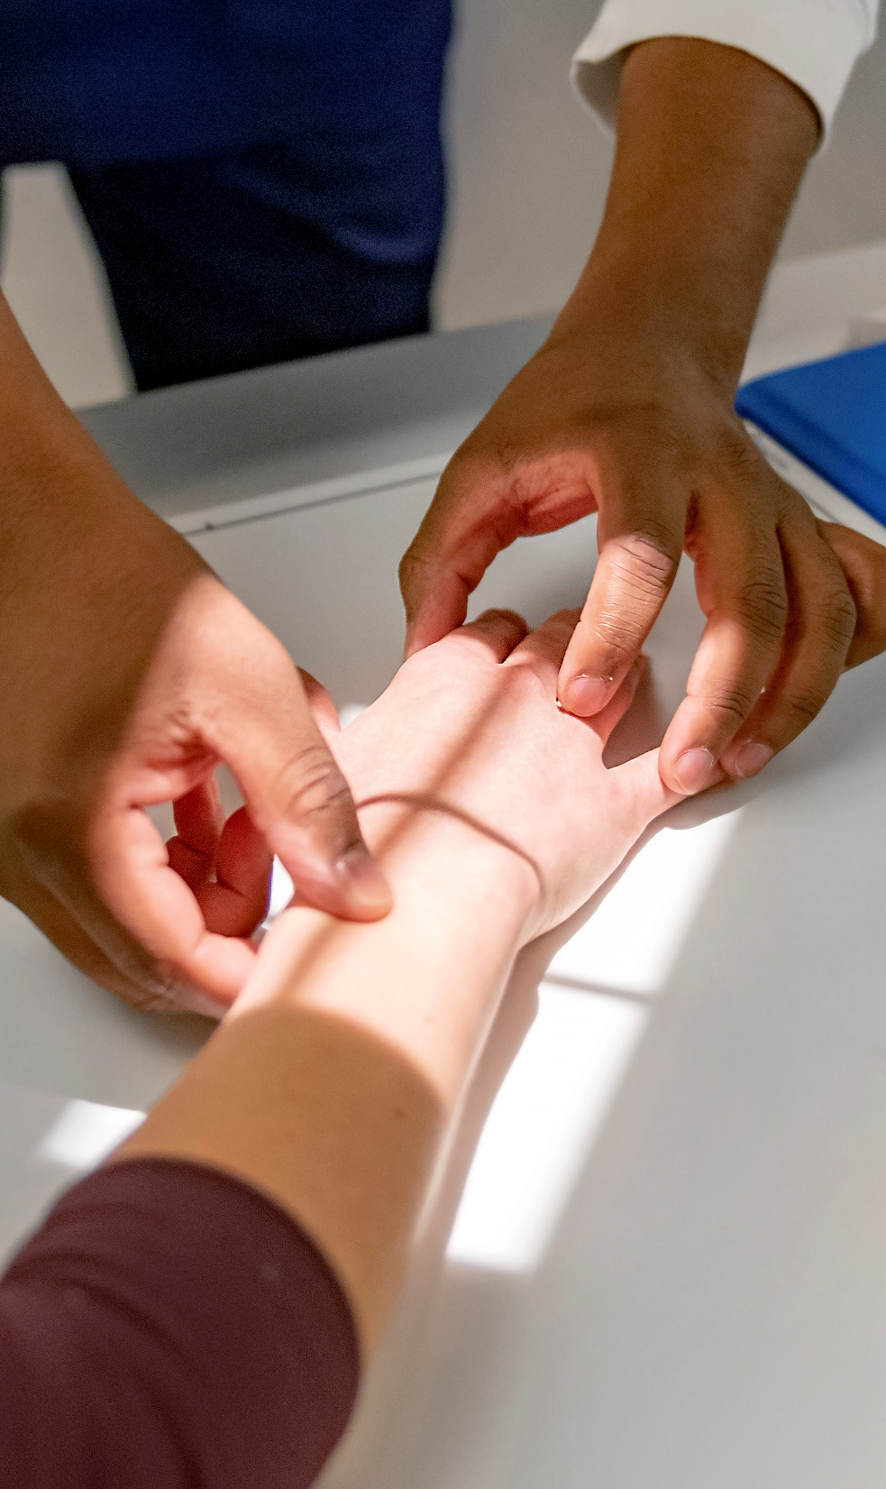
Palvelutuotanto
(2024)
Kemia: 18 886 000
Näytteenotto: 3 481 000
Mikrobiologia: 1 686 000
Radiologiset tutkimukset ja toimenpiteet: 1 178 000
Kliinisen fysiologian tutkimukset ja isotoopit: 797 000
Patologia: 530 000
Verituotteet: 79 000
Genetiikka: 57 000
Kliinisen neurofysiologian tutkimukset: 29 000
Kliinisen genetiikan käynnit: 8 100

Slide 13
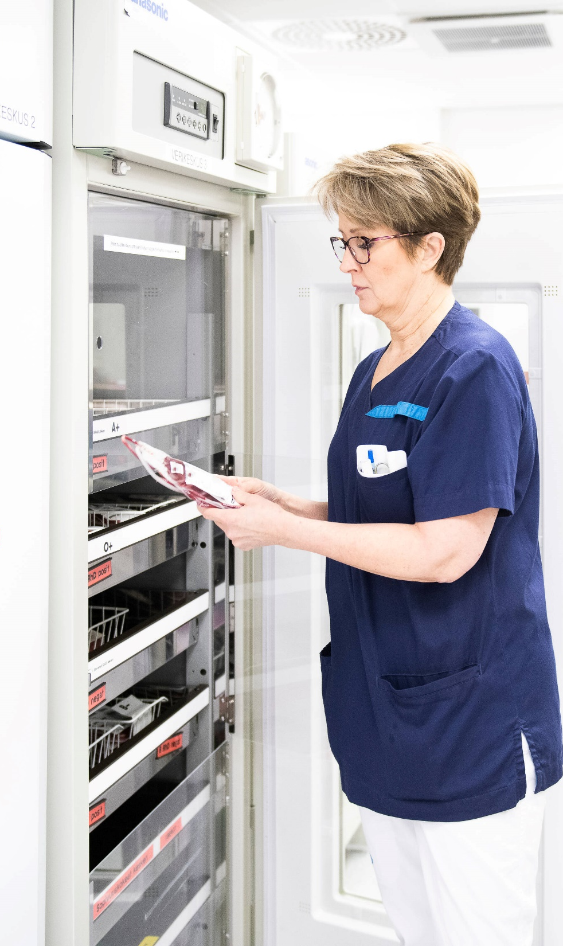
osana hoitoketjua
Asiakkaitamme ovat:
Potilaat ja hoitavat lääkärit HUS-yhtymän erikoissairaanhoidossa ja HUSiin kuuluvien hyvinvointialueiden perusterveydenhuollossa
Vastaamme myös Kymenlaakson hyvinvointialueen ja Etelä-Karjalan hyvinvointialueen laboratorio- ja kuvantamistoiminnasta.

Slide 14
Asiakkaat suosittelevat palveluitamme
NPS tulkintaohje: 40+ erinomainen, 20-39 hyvä, 0-19 tyydyttävä, alle 0 heikko tulos.
Potilaat
Kliinikot
Päättäjät
Suosittelijoiden perusteluissa painottui Diagnostiikkakeskuksen asiantuntemus, laadukkaat tutkimukset ja lausunnot sekä yhteistyön sujuvuus.
Miten todennäköisesti suosittelisit HUS Diagnostiikkakeskuksen palveluita kollegallesi?
(Kysely kliinikkoasiakkaille, asteikko 0-10)
NPS +87
Positiivisen palautteen syinä korostui kohtaaminen, mukava ja ammattitaitoinen henkilökunta sekä sujuva asiointi.
Kuinka todennäköisesti suosittelisit saamaasi palvelua läheisellesi, jos hänen tilanteensa olisi samankaltainen?
(Kysely potilasasiakkaille, asteikko 0-10)
Suosittelijat arvostavat palvelujen korkeaa laatua, luotettavuutta, yhteistyötä ja vuoropuhelua HUS Diagnostiikkakeskuksen kanssa.
Miten todennäköisesti suosittelisit HUS Diagnostiikkakeskuksen palveluita kollegallesi?
(Kysely tilaaja-asiakkaille, asteikko 0-10)

Slide 15

Kiitos!

